Slide 2
Compreender e utilizar tecnologias digitais de informação e comunicação de forma crítica, significativa, reflexiva e ética nas diversas práticas sociais (incluindo as escolares), para se comunicar por meio das diferentes linguagens e mídias, produzir conhecimentos, resolver problemas e desenvolver projetos autorais e coletivos.
Sexta competência específica da área de Linguagens (BNCC)
BRASIL. Base Nacional Comum Curricular (BNCC). Educação é a Base. Brasília: MEC/CONSED/UNDIME, 2018. Disponível em: < http://basenacionalcomum.mec.gov.br/wp-content/uploads/2018/02/bncc-20dez-site.pdf >. Acesso em: 17 dez. 2018.

Slide 3
Links importantes
As radionovelas e animações, com a duração de até um minuto, podem ser encontradas nos Blogs do M&L e no nosso Canal do YouTube:
https://mediacaoelinguagem.wixsite.com/ mediacaoelinguagem (Blog atual);
https://mediacao-e-linguagem.webnode.com/ (Blog antigo);
https://www.youtube.com/channel/ UCAMXzvjLOadc8x4HHj-DIdw (Canal).

Slide 4
Cronograma de Videoconferências
Data | Horário (10h – 12h)
16/04/2019 – Relato de experiência. Sonoplastia | Finalizada
23/04/2019 – Entrevista com Conceição Evaristo. | Finalizada
14/05/2019 – Relato de experiência (Equipe da Rede do Saber). Animação. | Finalizada

Slide 5
Data | Horário (10h – 12h)
13/08/2019 – Alinhamentos. Depoimentos de professores. Entrevista com Luciana Eguti (Diretora de animação). | Confirmada
20/08/2019 – Estratégias de leitura, escrita e intervenção. | Confirmada
23/10/2019 – Mostra – Radionovelas. | Confirmada
24/10/2019 – Mostra – Vídeos/Animações. | Confirmada

Slide 6
Procedimentos a serem realizados
A montagem do roteiro escrito é livre;
Para PCNP e escolas: Receberemos (no período de maio a julho) depoimentos que descrevam ações formativas, experiências obtidas com a montagem das radionovelas e animações. Duração de dois (2) minutos (envio encerrado);

Slide 7
Para professores e PCNP: Encaminhamento de ensaios/artigos científicos/relatos de experiência (para publicação on-line). Período de maio a agosto.

Slide 8
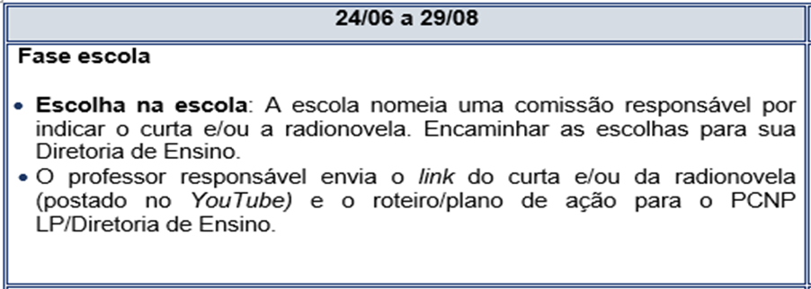

Slide 9
Como postar vídeos no YouTube do jeito certo.
https://www.youtube.com/watch?v=ZMC2kC6D-Gk

